Slide 1


Hola! Buen día !!
Comisión 610!!
Clase online 07/09/20 Ing. Laura Angelone

Slide 2
Docentes Ing. Laura Angelone Profesor Gustavo Muñoz Profesor Mauricio Costantini
Horarios Lunes y miércoles de 8:30 a 10:30
Feriados lunes 21/9 , lunes 12/10, lunes 23/11, lunes 7/12

Slide 3
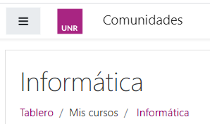
Material de clases, Links, Comunicación, Tareas, Evaluaciones, Notas etc. etc.
https://comunidades.campusvirtualunr.edu.ar/
Informática
clave Info610
Si no podes estar en nuestra clase te podes enganchar en la de otro profesor.

Slide 4
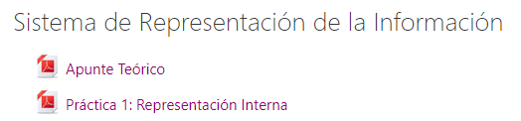
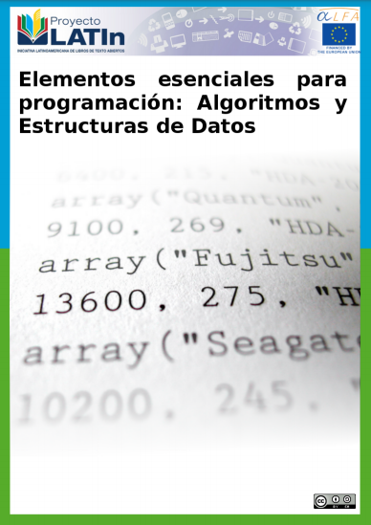

Material para la clase
Esta semana
Próx. semana
Capítulo 1

Slide 5
Dinámica de cursado y aprendizaje
Cantidad de clases en dictado normal = 32
Cantidad de clases en dictado 2020 = 28
Cantidad de clases en dictado 2020 = 28 - 4 feriados = 24
24 clases only!!
Dinámica: en clases daremos conceptos importantes y guías de estudio.

Slide 6
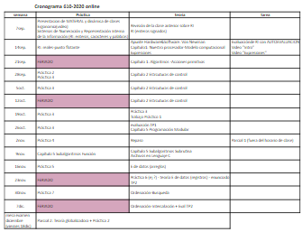
Dinámica de cursado y aprendizaje
cronograma

Slide 7

¿Preguntas?

